Slide 1
Lecția 3: găsirea liniilor pe planșă
Seshan brothers

Slide 2
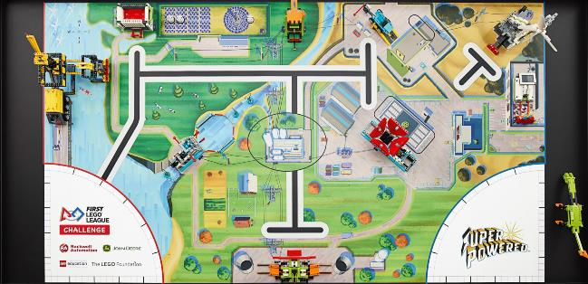
Primii pași
Pentru urmarea traiectoriei, primul pas este ca robotul să înainteze până la linia de pe planșă. Să faci acest pas să fie executat de fiecare dată constant, poate fi complicat!
Utilizarea distanței ca și condiție de ieșire poate fi predispusă la erori. Dacă setați robotul cu un unghi mic sau este așezat mai în față sau mai în spate, robotul e posibil să nu se oprească la linie cu precizie.
Țelul nostru este să utilizăm senzorul de culoare pentru a opri robotul la linia albă saula cea neagră.
Move Until Line

Slide 3
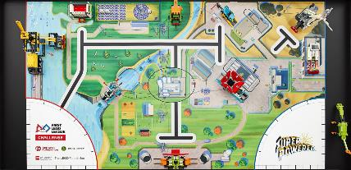
Prima soluție
Vom încerca să facem robotul să se oprească la linia albă. Problema cu oprirea la linia neagră este similară.
Mai jos e vorba de 2 programe care să încerce să execute acest pas. Cel de sus utilizează senzoul de culoare pe Reflected Light Mode și cel de jos utilizează Color Mode.
Ambele încep prin mișcarea din zona de lansare și apoi pornirea motoarelor până când senzorii citesc alb (sau luminos în Refected Light Mode)
Din păcate, nicio soluție nu e de încredere! De ce?
Move Until Line

Slide 4
Citirea culorii
În Color Mode, senzorul trimite o lumină albicioasă pe planșă și încearcă să găsească corespondența între intensitatea luminii reflectate cu culorile standard ale cărămizilor LEGO.
Din moment ce culorile planșei nu se potrivesc cu culorile cărămizilor, citirile senzorului de culoare sunt practic inutile. Ce e verde pentru tine, poate fi mai aproape de culoarea neagră a LEGO decât de culoarea verde a LEGO.
Senzorul de culoare citesc porțiuni întregi ale planșei la un anumit interval de timp. Dacă senzorul vede un pic de galben și un pic de albastru, senzorul de culoare poate raporta că vede verde.

Slide 5
Citirea Intensității luminii reflectate
În Reflected Light Mode, senzorul luminează planșa cu o lumină roșie și senzorul citește apoi intensitatea luminii reflectate.
Mai întâi, dacă utilizezi un EV3, ar trebui să încerci să calibrezi senzorul utilizând intensitatea luminii reflectate. Aceasta îți va dă niște citiri predictibile. Nu e nevoie să calibrezi senzorul de culoare la SPIKE Prime.
Apoi, planșa arată foarte diferit pentru robot sub o lumină roșie decât arată pentru noi în condiții de luminozitate normală.

Slide 6
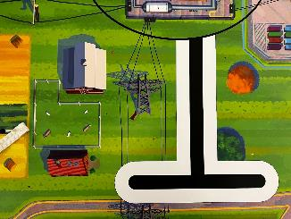
Detectări de linie de încredere
Problema principală este aceea că, dacă încerci să găsești o linie albă pe o suprafață mare de pe planșă, senzorul poate raporta că vede alb în unele puncte înainte de linia albă.
O soluție este să mergi până aproape de linie înainte ca robotul să înceapă să caute alb.
Aceasta reduce semnificativ posibilitatea ca robotul să oprească într-un punct greșit.
Moving for Inches
Looking for White?
Looking for White?

Slide 7
Credits
Această lecție a fost scrisă de Arvind și Sanjay Seshan
Mai multe lecții despre FIRST LEGO League sunt disponibile pe www.flltutorials.com
Această lecție a fost tradusă în limba romană de echipa FTC Rosophia #21455
This work is licensed under a Creative Commons Attribution-NonCommercial-ShareAlike 4.0 International License.

